Slide 1
实验二：无脊椎动物观察解剖

Slide 2
实验目的
通过观察和解剖章鱼，掌握软体动物门的主要特征；
通过观察和解剖小龙虾，掌握节肢动物门的主要特征。

Slide 3
实验材料与器材
实验材料：
章鱼、克氏原螯虾
实验器材：
解剖剪、手术刀、解剖盘、镊子

Slide 4
软体动物门
---真体腔不分节的动物
具有三胚层和中胚层形成的不发达的真体腔
身体分为头、足、内脏团和外套膜、贝壳
出现了专门的呼吸器官
真体腔极度退化，仅围心腔及生殖腺和排泄器官的内腔。
开管式循环、后肾管型排泄系统
脑、足、侧、脏神经节；头足类：软骨包围的脑
海产种类：担轮幼虫和面盘幼虫；淡水种类：钩介幼虫
Notes:
环节动物和软体动物共同起源于类似扁形动物的祖先。软体动物与环节动物在进化上是平行的关系，软体动物向较不活动的方向发展，为了适应这种生活方式，体腔产生了退化。
真体腔仅残留围心腔及生殖腺和排泄器官的内腔

Slide 5
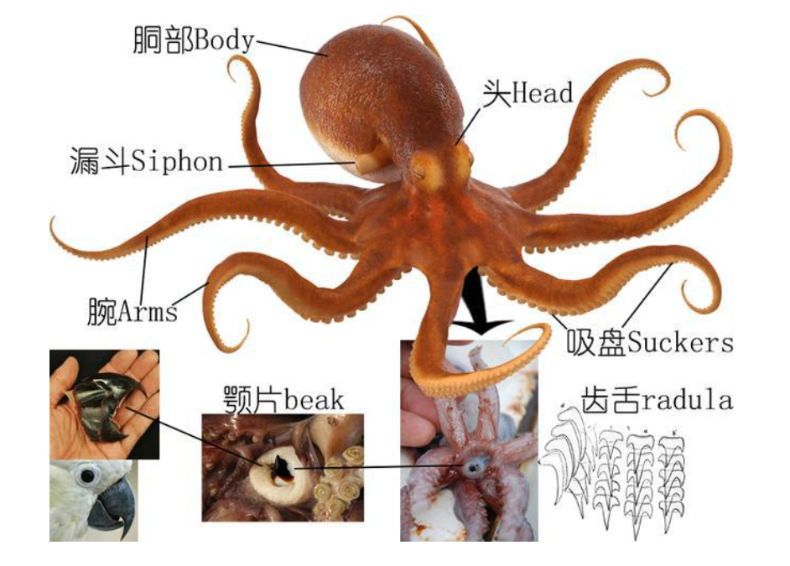
章鱼的解剖
外部形态观察
Notes:
二鳃亚纲：1对鳃、心耳、肾，八腕目。足特化成腕与漏斗
在章鱼嘴部（也就是八条腕足中间那个像鹦鹉喙一样的硬质角质颚后方）。当章鱼用坚硬的喙把食物咬碎或撕裂后，这条灵活的齿舌就会像微型挖掘机或锉刀一样伸出来，帮助它刮取和输送食物。现代章鱼每排齿舌通常只有 7颗或9颗 牙齿

Slide 6
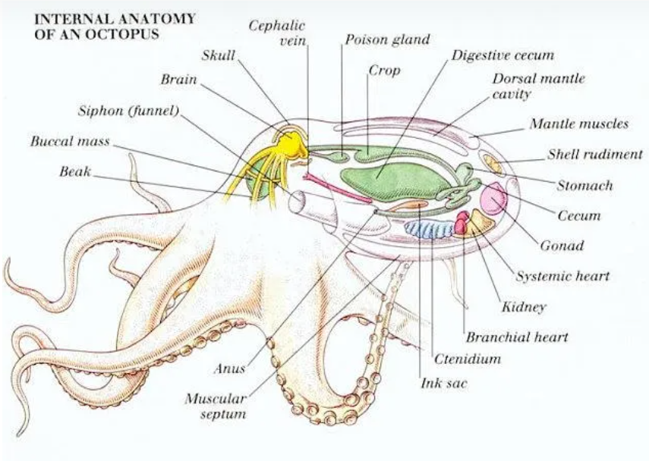
内部构造观察
肝脏
外套腔
外套膜肌
漏斗
胃
胃盲肠
性腺
心脏
肾脏
肛门
鳃心
肌肉质的隔膜
Notes:
外套腔 mantle cavity 盲肠cecum

Slide 7
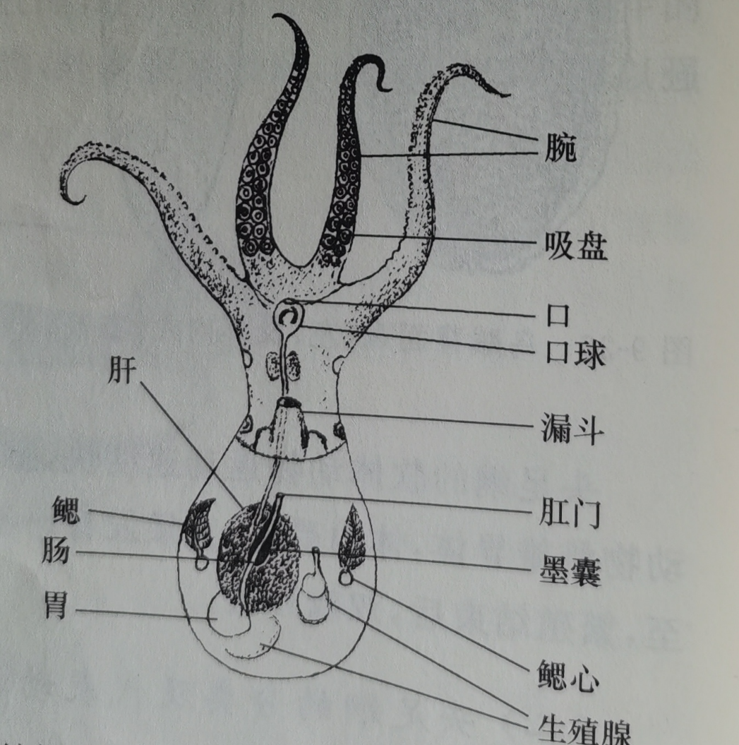

Slide 8
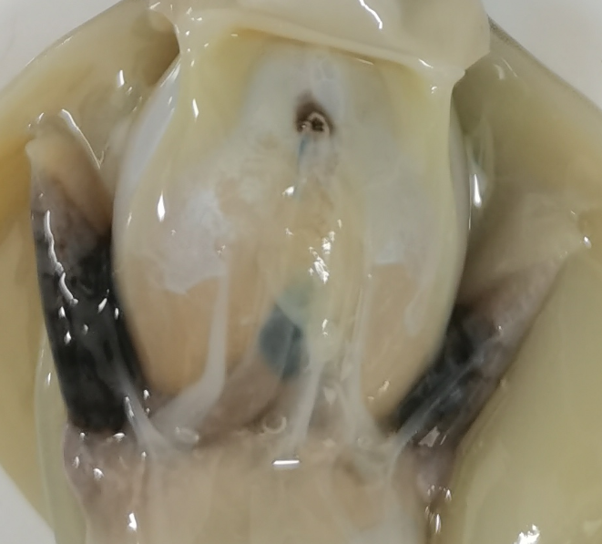
消化系统
肝
直肠
墨囊

Slide 9
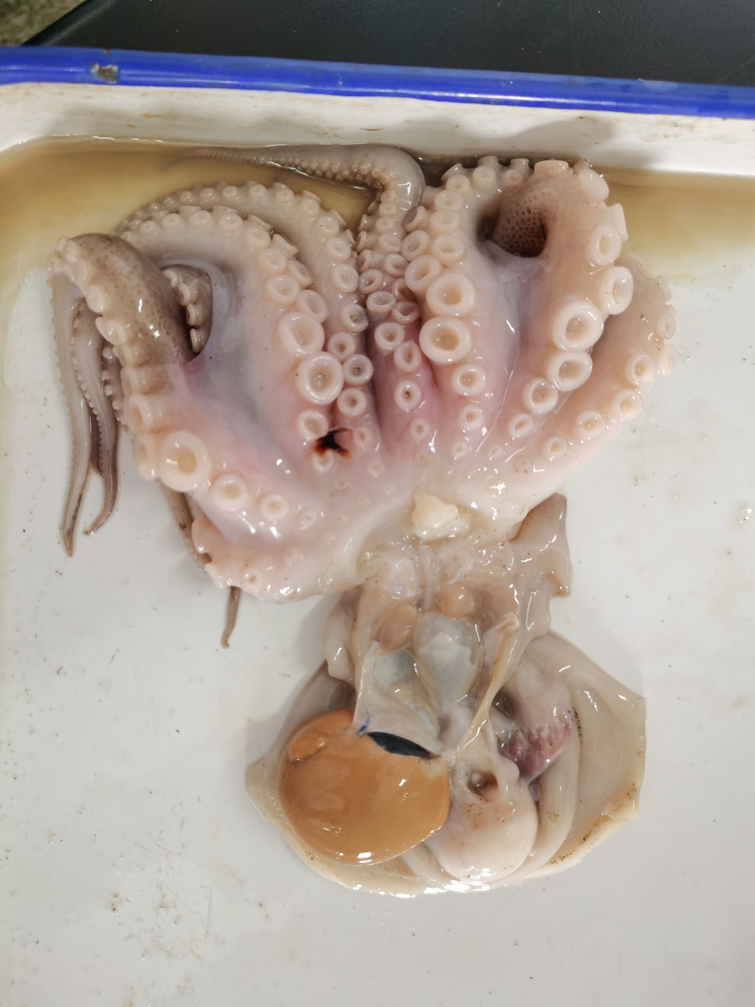
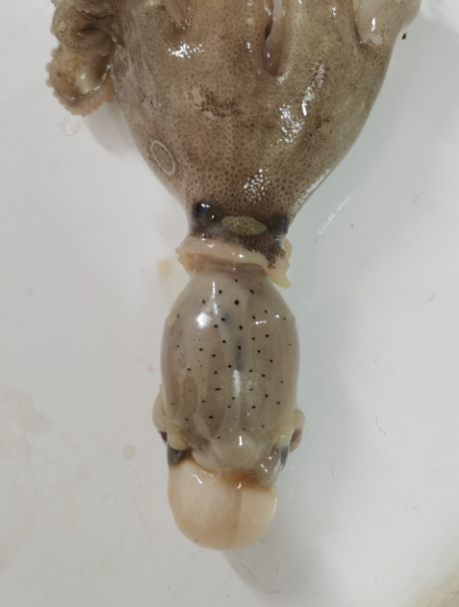
口球
肝
食管
肠
唾液腺
胃
胃盲囊

Slide 10
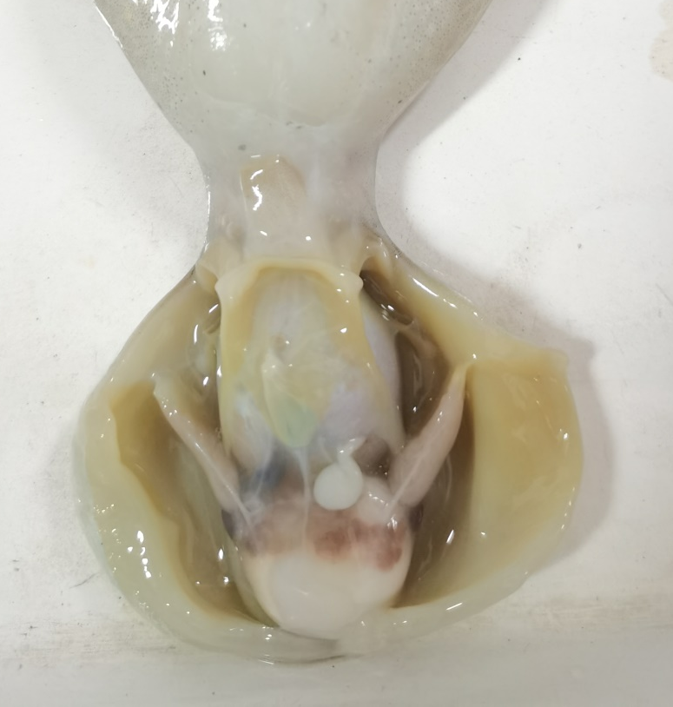
呼吸、循环、排泄系统
  开管式循环系统
  鳃
  鳃心
肾脏

Slide 11
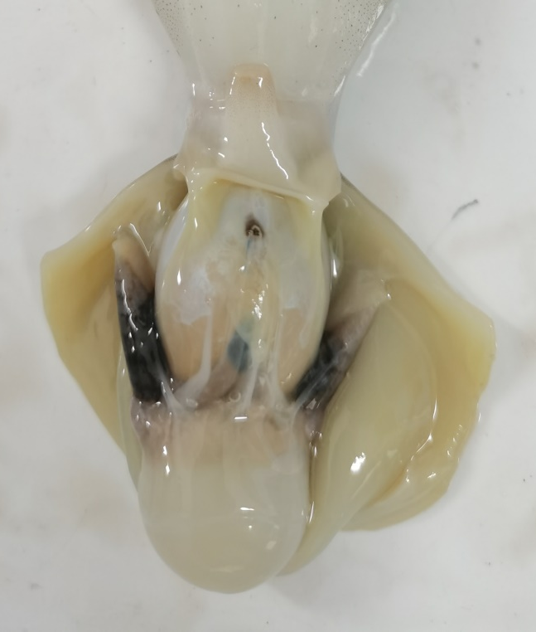
生殖系统：卵巢（半透明，微黄的卵粒）、输卵管；精巢（丝状，不透明）、输精管、贮精囊
鳃
输卵管
贮精囊
精巢
卵巢

Slide 12
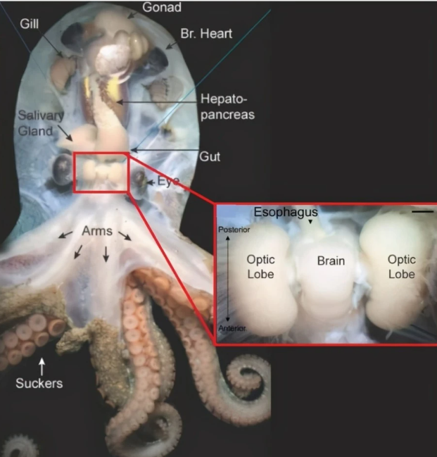
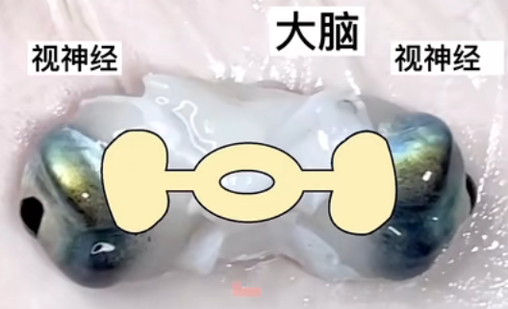
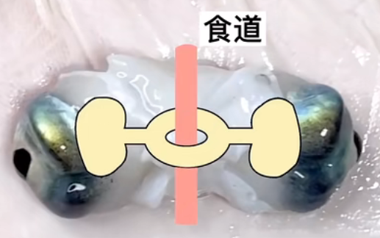
神经系统

Slide 13
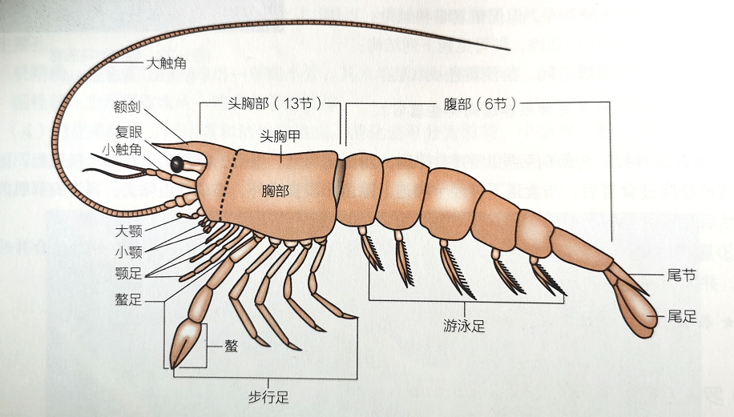
二、节肢动物的外形观察与内部解剖
身体异律分节
发达的外骨骼
具关节的附肢
混合体腔
开管式循环
鳃、肺、气管
触角腺、马氏管
链状（索式）神经系统
Notes:
节肢动物是由环节动物进化而来。
异律分节:是指身体各个体节的形态结构差别明显，不同部位的体节完成不同的功能，內脏器官也集中在一定体节内。身体分节又分区的现象，使身体的结构变得更加复杂，提高了对环境的适应能力。
附肢分节，大大提高了动物运动的灵敏度，使运动效率更高。
开放式循环系统的意义:由于血液在血管和血腔中运行，血压较低，可避免因断肢等的大量失血。

Slide 14
1. 形态观察
先观察外部形态，各附肢形态及着生位置。
然后左手持虾，右手用镊子由身体后部向前，依次将虾的左侧附肢拔下，并按原来的顺序排列在解剖盘上。

Slide 15
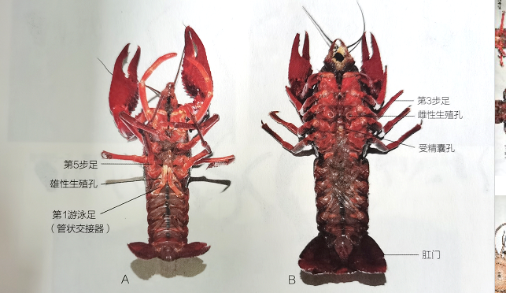
如何辨别雌雄？

Slide 16
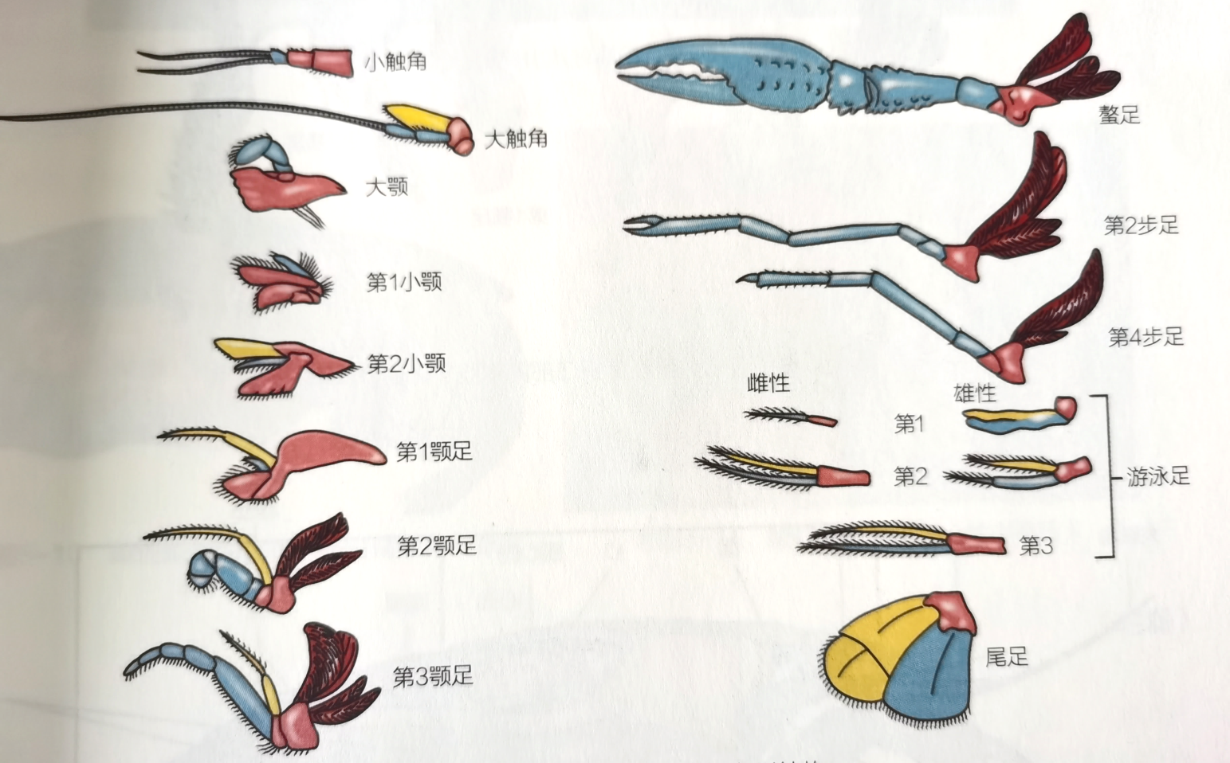
附肢解剖：双枝型
头：2+1+2；胸：3+5；腹：5+1
口器
颚舟片
交接器
原肢为棕色；内肢为蓝色；外肢为黄色
Notes:
头部：2对触角+1对大颚+2对小颚，第二小颚称颚舟片，可划动水流辅助呼吸。
胸部附肢8对，3对颚足+5对步足。3对颚足参与形成口器。5对步足：前2对末端呈钳状，后3对末端爪状。

Slide 17
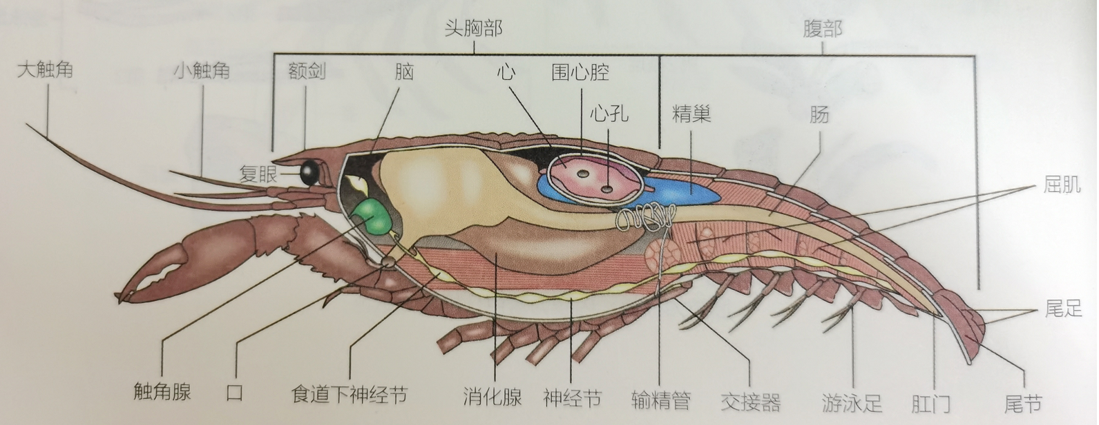
2. 内部结构
肝胰腺

Slide 18
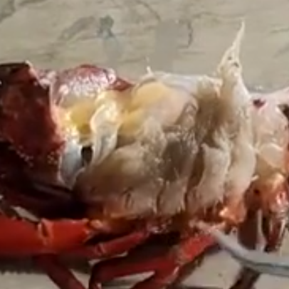
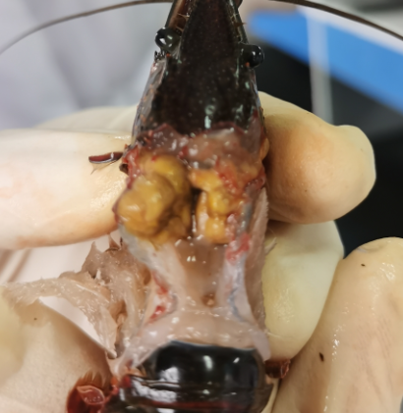
2、内部结构
剪去头胸甲的右侧鳃盖，可见鳃腔中羽状鳃。
用镊子自头胸甲后缘至额剑处，小心将头胸甲与其下面器官分离，再用剪刀剪去背部头胸甲。
羽状鳃

Slide 19
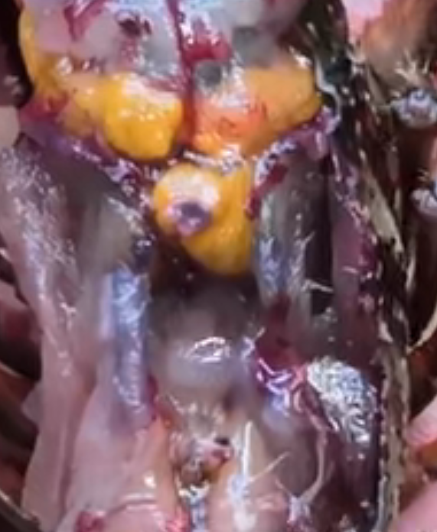
（1）循环系统：开管式循环系统。
心脏位于头胸部后端背侧的围心窦内，为半透明多角形肌肉囊。
心脏
血液由心脏经动脉进入血腔，在组织间隙进行物质和气体交换，由入鳃静脉入鳃进行气体交换，多氧血由心孔流回心脏。

Slide 20
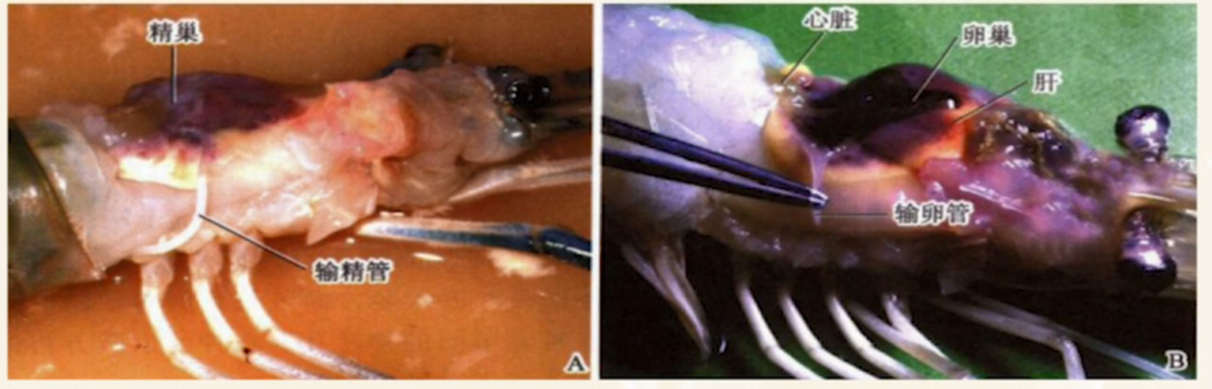
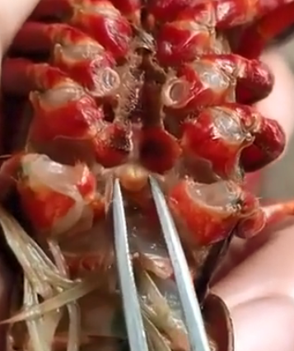
（2）生殖系统
雌雄异体。
雄性精巢1对，半透明乳白色
雌性卵巢1对 ，性成熟时为黄色到褐色，细颗粒状。
生殖腺位于心脏下方、中肠上方
输精管：1对，细长迂回，开口于第五步足基部的生殖孔。
输卵管：1对，短小，开口于第三步足基部的生殖孔。
雌性第四第五对步足之间具有纳精囊孔。

Slide 21
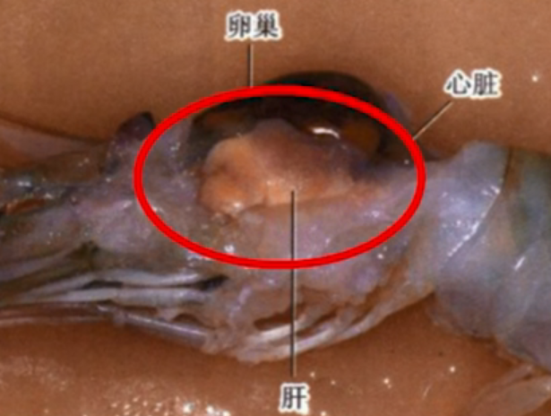
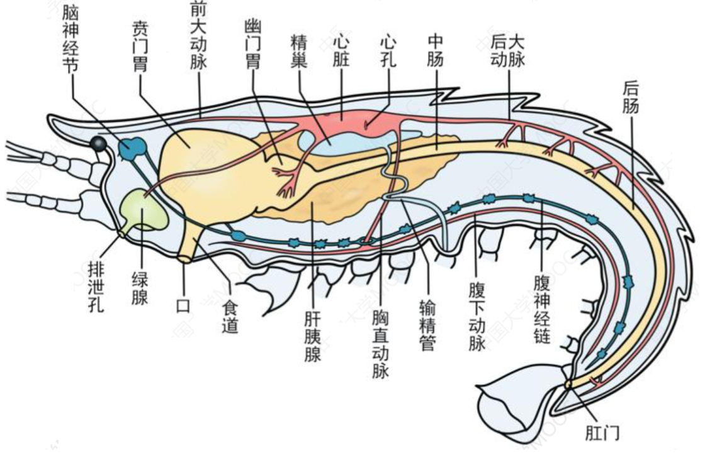
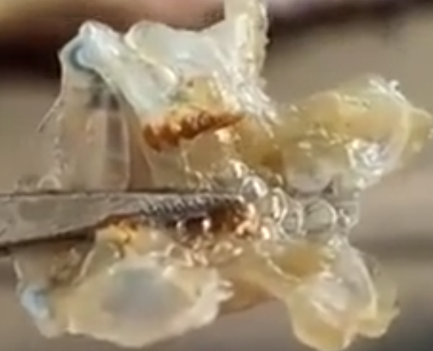
（3）消化系统
轻轻移去生殖腺，可见其下方左右两侧各一团黄褐色腺体，即为肝。
剪去一侧肝，可见肠管前接一囊状的胃，胃往前为一短管，即食道，连于由口器包围的口腔。
胃磨

Slide 22
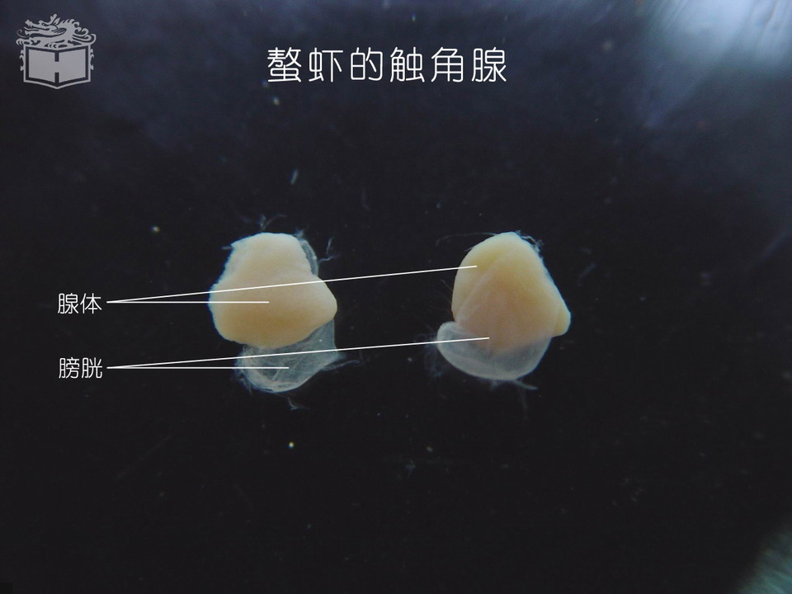
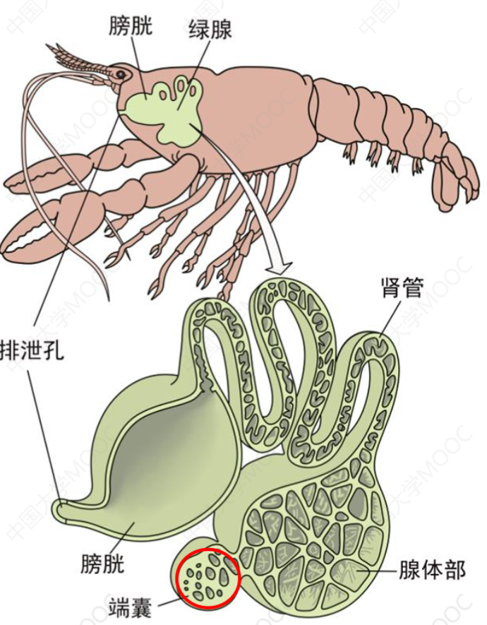
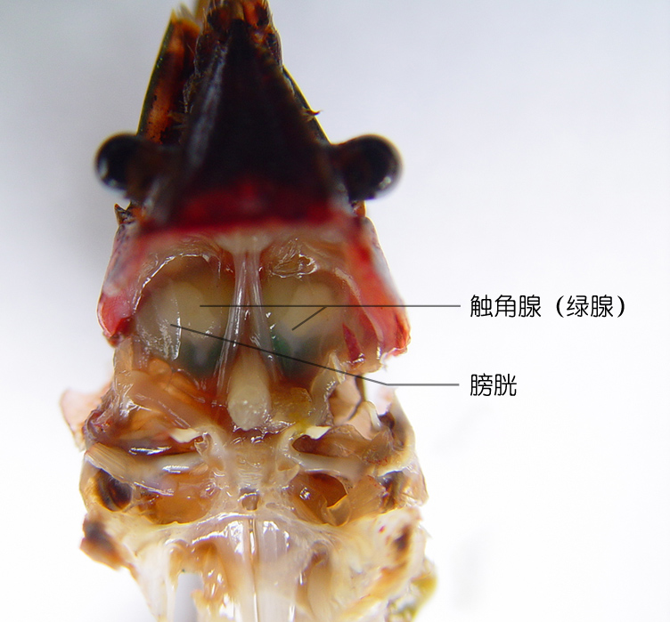
（4）排泄系统
由后肾管演变成腺状体结构：绿腺
Notes:
后肾管：由肾口、排泄管、肾孔组成，一般肾口开口于体内，肾孔开口于体外，如环节动物。
小龙虾绿腺的端囊是残留的真体腔，腺体部与之相连，可以看作开口于真体腔。

Slide 23
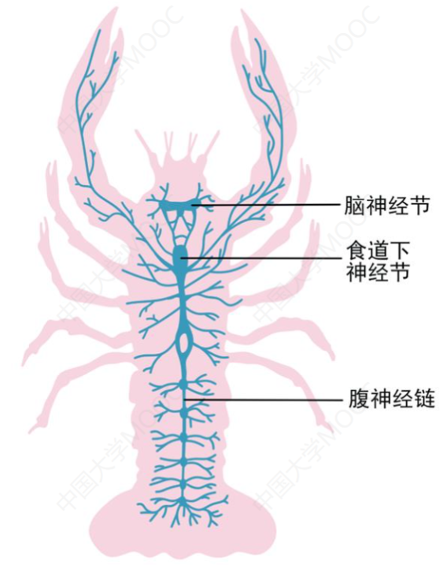
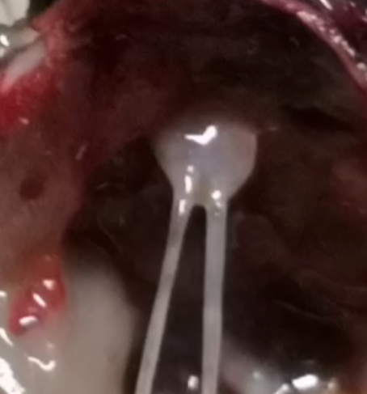
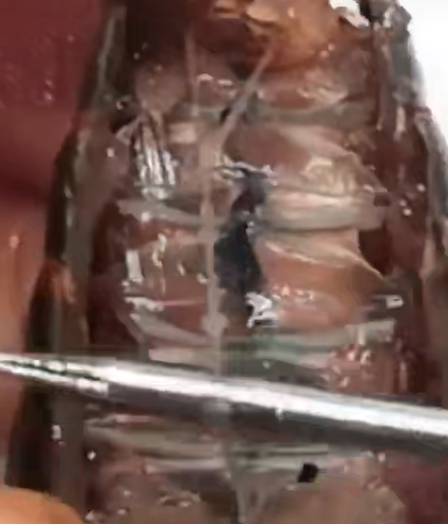
（5）神经系统
链状神经系统：位于腹部

Slide 24
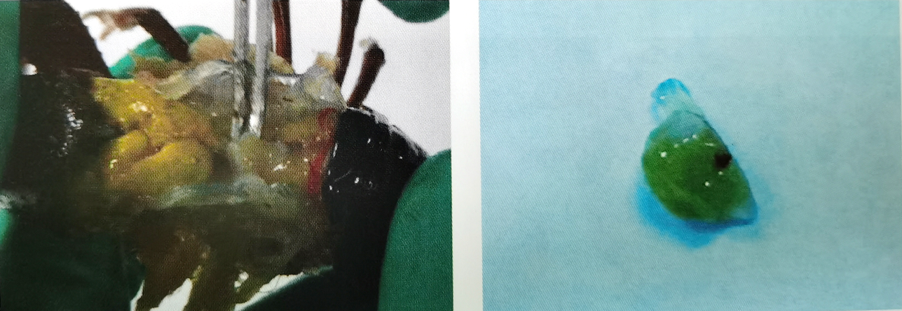
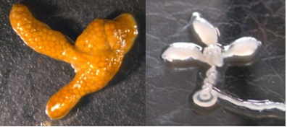
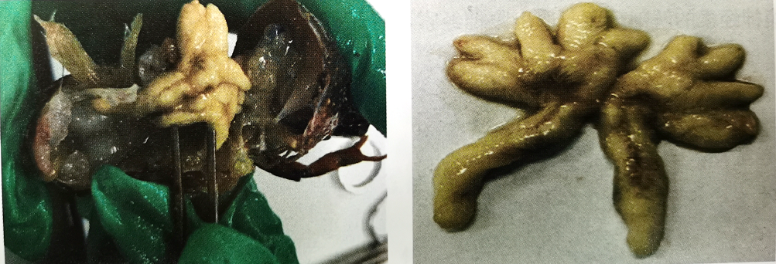
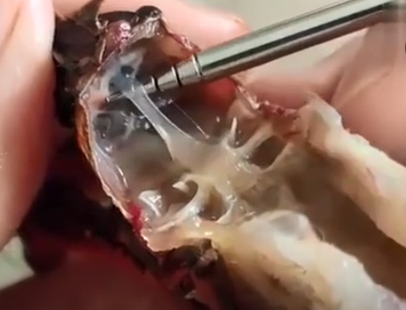
心脏
卵巢与精巢
肝胰腺
神经

Slide 25
作业
绘制头足类或甲壳类的解剖结构图

